Slide 1
Simulation: Modèle de collaboration interdisciplinaire
Luc Grenier, coordonnateur du Centre virtuel d’immersion clinique du Cégep de Shawinigan
Colloque Éducation/Formation en santé et services sociaux 2019

Slide 2
Plan de présentation
Centre virtuel d’immersion clinique
Simulation en triade
Simulation majeure

Slide 3
Grave accident de la route
Automne 2017

Slide 4
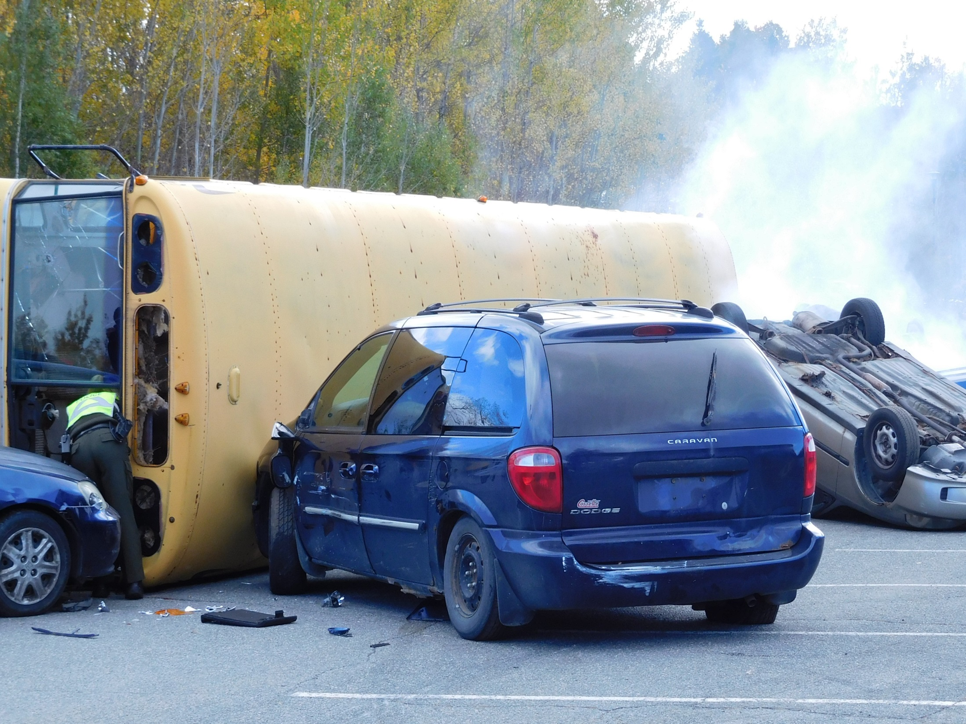
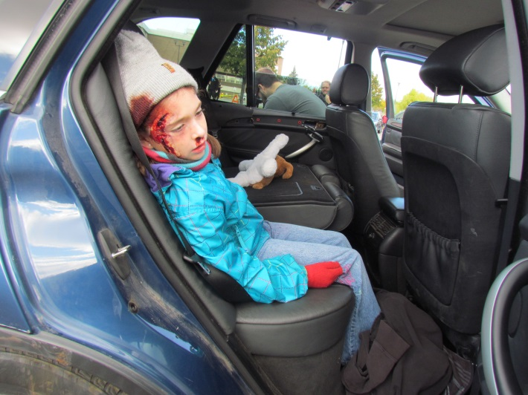
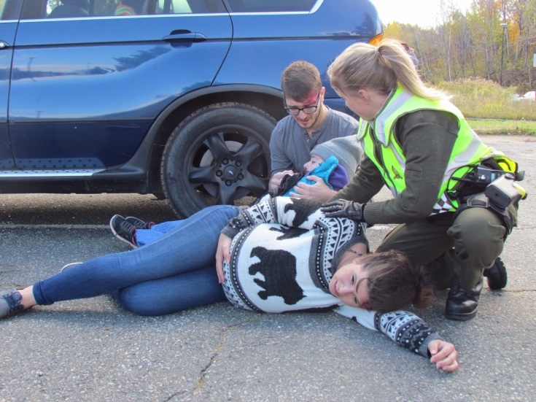
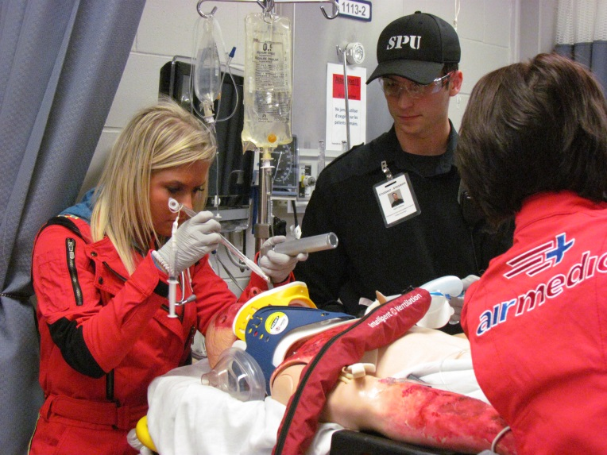
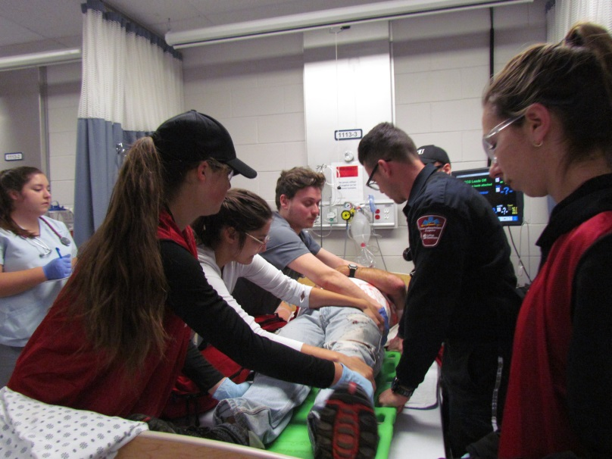

Slide 5
Mai 2019
Explosion et incendie
Maison des jeunes de la ville de Shawinigan

Slide 6
Simulation 2019

Slide 7
Historique
Apprentissage vs la responsabilité dans le réel.
Collaboration entre les programmes de la santé du Cégep de Shawinigan
Collaboration intradisciplinaire
Collaboration intra et interdisciplinaire

Slide 8
Apprentissage vs la responsabilité dans le réel
Centre virtuel d’immersion clinique

Slide 9
Simulation intra disciplinaire
Pour répondre à des besoins imminants

Slide 11
Fondement du projet
Responsabilité de la qualité de l’enseignement
Évolution du rôle et responsabilité de l’infirmière et infirmière auxiliaire
Répondre aux besoins du marché du travail
Commentaires des étudiants maintenant sur le marché du travail
Examen de l’OIIQ et OIIAQ
Instaurer le projet triade de soins au CIUSSSMCQ

Slide 12
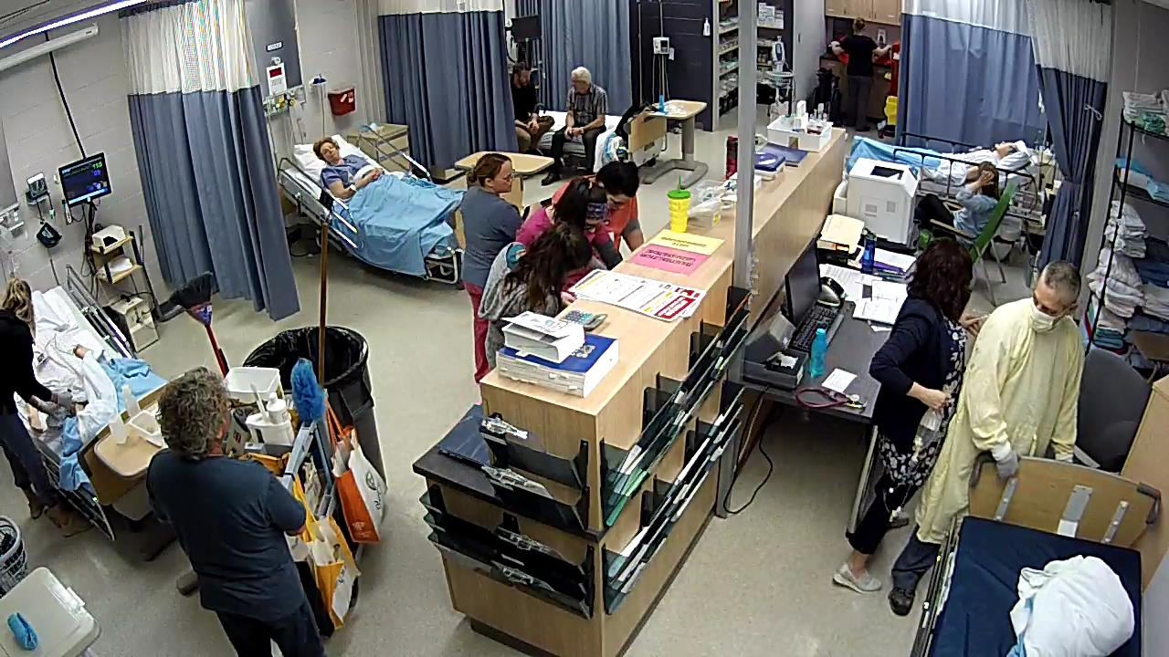
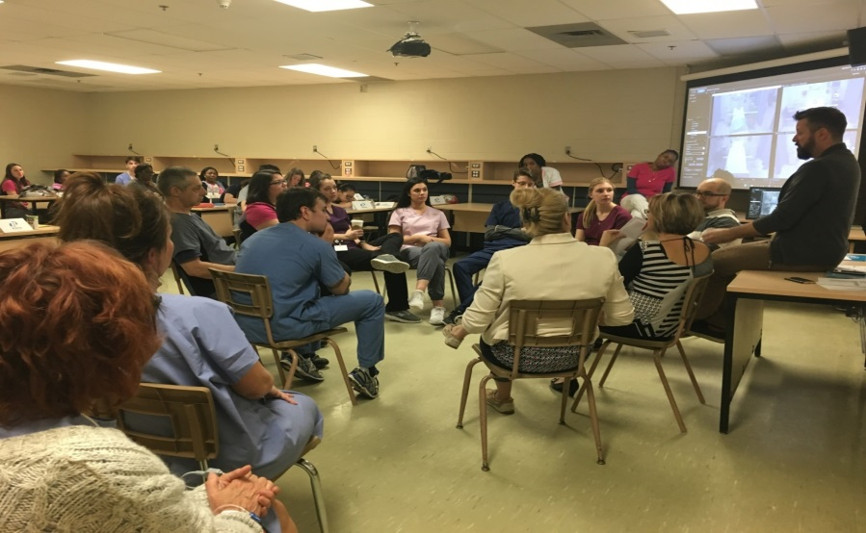
Quizz Ateliers simulation débreffage

Slide 13
Chef d’unité
ASI
Infirmière
Médecin
Infirmière
Infirmière auxiliaire
Infirmière auxiliaire
PAB
PAB
Famille

Slide 14
Simulation Cas cliniques
1113-1 : Multipathologie et FA
1113-2 : Hémithiroidectomie (retour post-op)
1113-3 : Prothèse genoux (départ) admission OAP
1113-4 : Phase terminale avec famille
1113-5 :
Emphysème avec résultat SARM
Désinfection
Infarctus (admission)
1113-C: Chambre isolation (transfère)

Slide 15
Constats de la responsabilité infirmière et infirmière auxiliaire
Développe le leadership
Augmente les connaissance du rôle de chacun pour mieux déléguer
Moyen de transférer les connaissances
Meilleure prise de décision
Meilleure priorité de soins
Meilleure autonomie professionnelle
Développe une meilleure estime professionnelle
Meilleure collaboration intradisciplinaire
Apprend à respecter en comprenant mieux les limites du rôles et des activités réserver

Slide 16
Simulation majeure mai 2019

Slide 17
Programmes impliqués
Soins infirmiers (52)
Soins préhospitaliers d’urgence (21)
Technique d’analyse biomédicale (10)
Art, lettre et communication, volet journalistique (10)
Agents administratifs (1)

Slide 18
Partenaires impliqués (étudiants)
Médecins (2)
Inhalothérapeutes (12)
Infirmières auxiliaires (10)
PAB (6)
Maquilleurs de scène (44)

Slide 19
170 étudiants

Slide 20
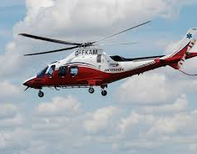
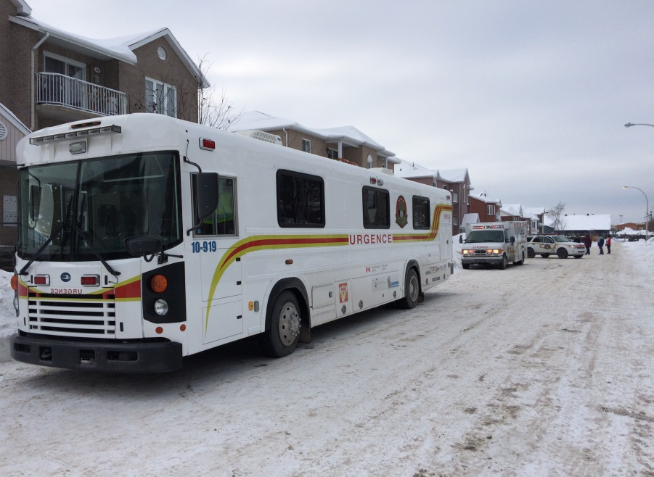
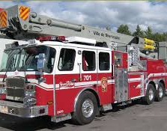
Ainsi que…
Policiers (4)
Pompiers (8)
Siucq (8)
Équipe AirMédic (6)

Slide 21
Importance pédagogique de la simulation majeure Démystification des rôles et communication
Art, lettre et communication
Médecin
inhalo
Infirmière auxiliaire
Infirmière
TAB
SPU
Airmédic
PAB
Pompiers
Agent administratif
SIUCQ
Sûreté

Slide 22
Importance du réalisme et de la grandeur pour les étudiants
Plus la simulation semble réelle, plus le cerveau enregistre l’information
L’envergure de la simulation imprègne chacun des étudiants au niveau du sérieux de la demande dans la prise de décision
L’intensité des actes des intervenants dans la simulation majeure apporte un effet focus sur la responsabilité professionnelle qu’ils ont

Slide 23
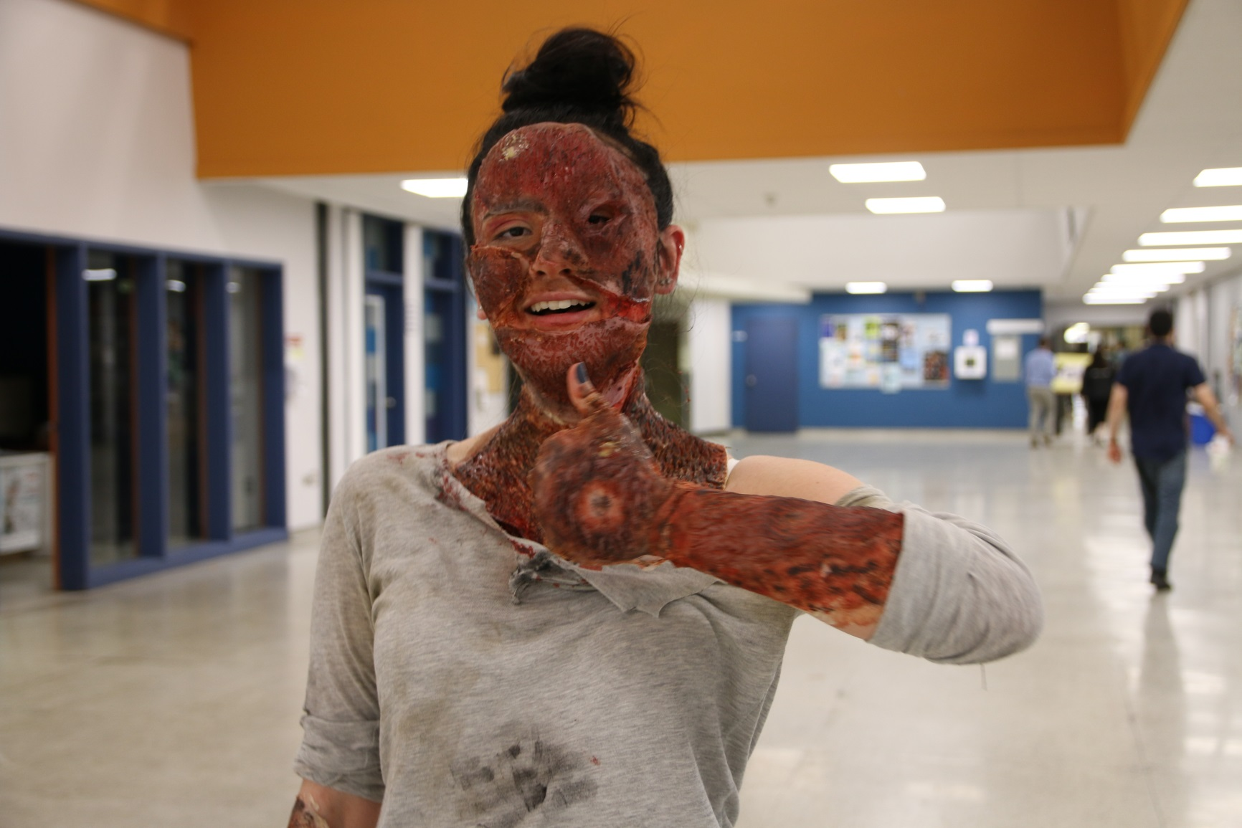
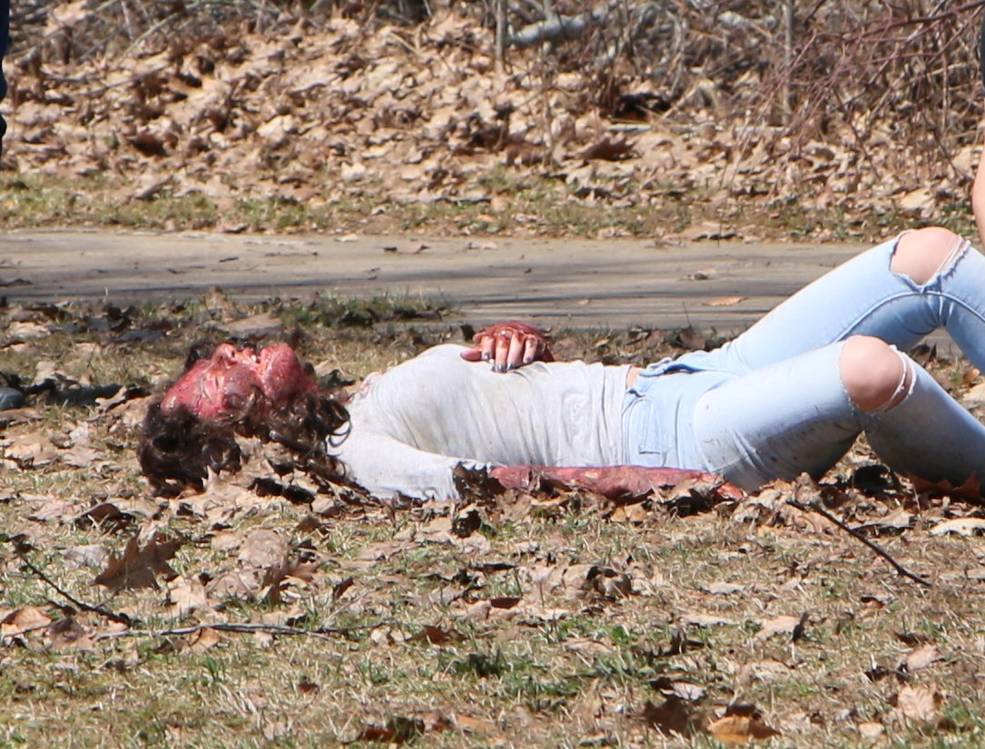
Cours maquillage de scène
4e secondaire
École secondaire Séminaire Ste-Marie

Slide 24
42 scénarios créés
28 victimes
7 patients au triage avant explosion
7 membres de la famille

Slide 27
Hôpital virtuel

Slide 28
CVIC, département de soins infirmiers et de SPU transformé en salles d’urgence

Slide 29
5 lits en réanimation
4 civières poste 1
6 lits poste 2
6 lits poste 3
1 salle d’isolation
1 salle d’évaluation
1 salle triage
1 salle d’attente
1 salle liste de rappel

Slide 30
Réanimation
2 médecins (dont un couvre le poste 1)
1 infirmières chef
1 ASI
5 infirmières
4 inhalos
1 infirmière auxiliaire
2 PAB
2 TAB
Technicienne en radiologie (actrice)
Entretient ménager (acteur)

Slide 31
Poste 1-2-3
2 médecins (dont 1 de la réanimation)
8 infirmières
6 inhalos
5 infirmières auxiliaires
6 TAB
3 PAB
ETC.

Slide 32
Déroulement

Slide 33
Débreffage
Grand groupe
Intervenants externes
Salle de réanimation et poste #1
Poste #2 , 3 et salle d’évaluation et d’attente

Slide 34
Sécurité
La ville de Shawinigan
9-1-1
Demeures environnantes
École primaire
Atterrissage de l’hélicoptère
Communiqué à la population de la ville de Shawinigan et de la population collégiale

Slide 35
La réussite
Coordonnateur un peu fou!
enseignants passionnés
Collaborateurs autant passionnés
Mais surtout avoir le sentiment que nous avons tout donné pour la réussite de nos étudiants

Slide 36
Merci beaucoup à vous tous
Luc Grenier, coor CVIC
Courriel: lgrenier@cshawi.ca

